Slide 1
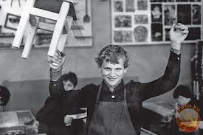
ОБОБЩАЮЩИЙ УРОК ПО ТЕМЕ: «ТРУД»
Урок обществознания, 5 класс
Подготовила: Аркуша О.О.

Slide 3
ВОПРОСЫ К МУЛЬТФИЛЬМУ:
1)Можем ли мы питаться лишь солнцем и ничего не делать?
2)Что дает человеку труд?
3)Что значит – безделье?

Slide 4
Основные положения темы:
1)Труд – это…….жизнедеятельности человека.
2) Труд – это важнейшая ……жизни
4)Своим трудом люди создают ……производимые на продажу, которые называются…..
5)Труд людей предполагает выполнение ……, необходимых другим людям (например, парикмахер, врач)
3)Богатство и бедность человека зависят от того, как он……

Slide 5
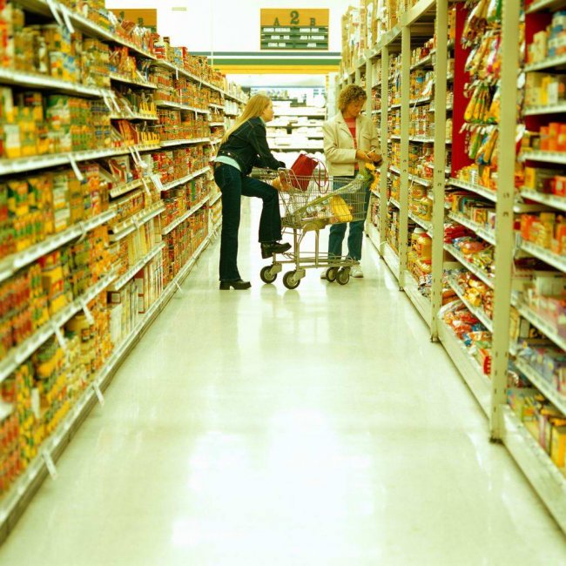
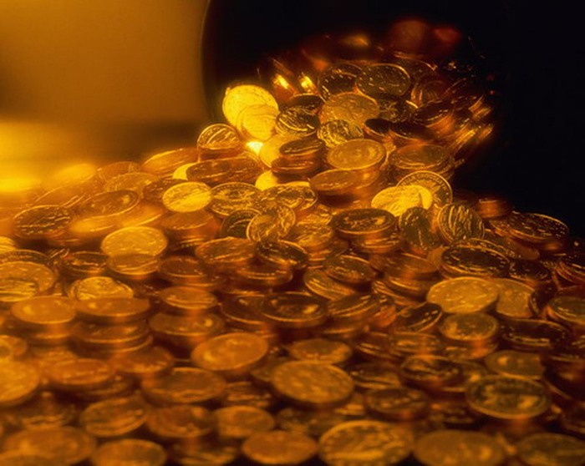
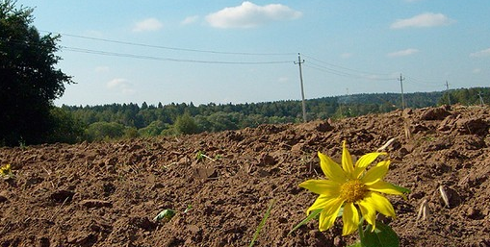
Продукт труда, выставленный на продажу называется:
1.Заработная плата
2. Товар
3. Земля
4. Премия

Slide 6
Верно ли, что:
А. Работа парикмахера называется услугой.
Б. Труд не бывает бесцельным и всегда приводит к результату.
Верно только А
Верно только Б
Оба ответа верны
Нет верного ответа

Slide 7
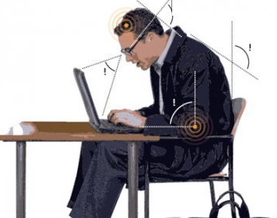
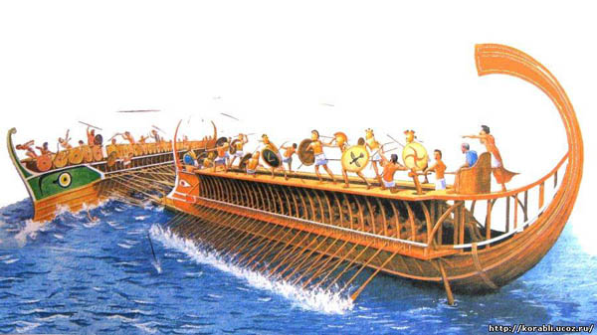
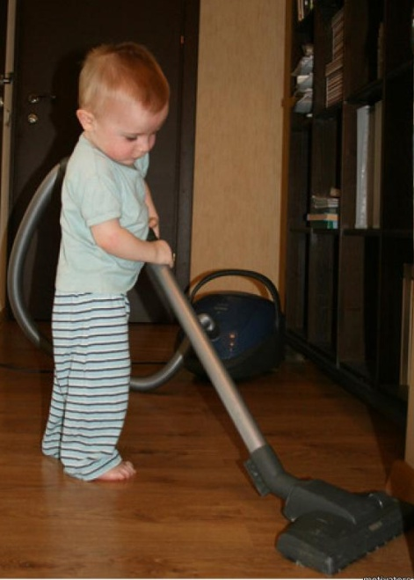
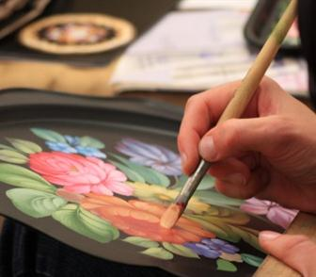
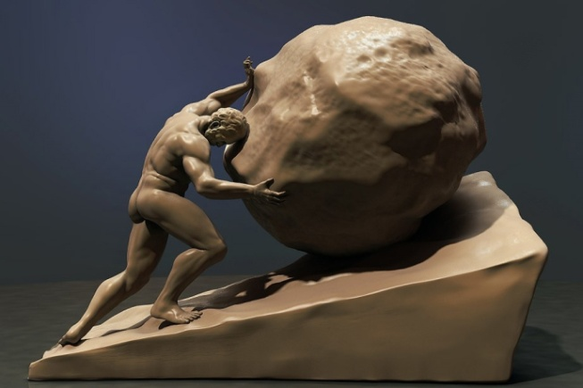
КАКОЙ ИЗ ЭТИХ ВИДОВ ТРУДА МОЖНО НАЗВАТЬ
А.Умственным Г.Творческим
Б.Физическим Д.Принудительным В.Коллективным Е.Безвозмездным

Slide 8
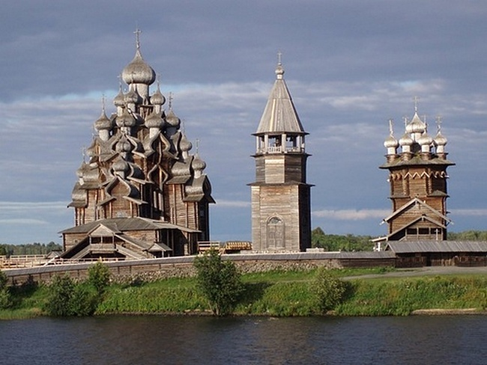
Объясни пословицу :
«Хорошая работа два века живёт»
Что изображено на иллюстрации?

Slide 9
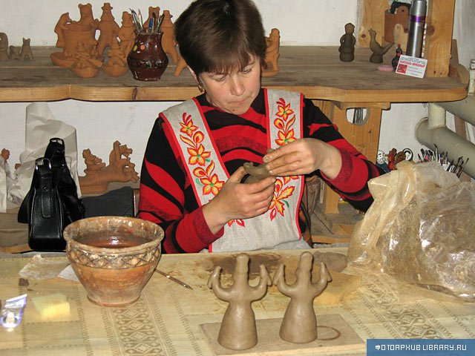
Художник, работающий по шаблону, без выдумки и фантазии:
1.Мастер
2. Гений
3. Ремесленник
4. Живописец

Slide 10
Признаком творчества является:
1.Стандарт
2. Трафарет
3. Копирование
4. Новизна

Slide 11
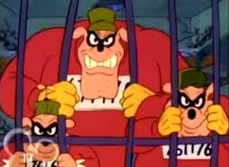
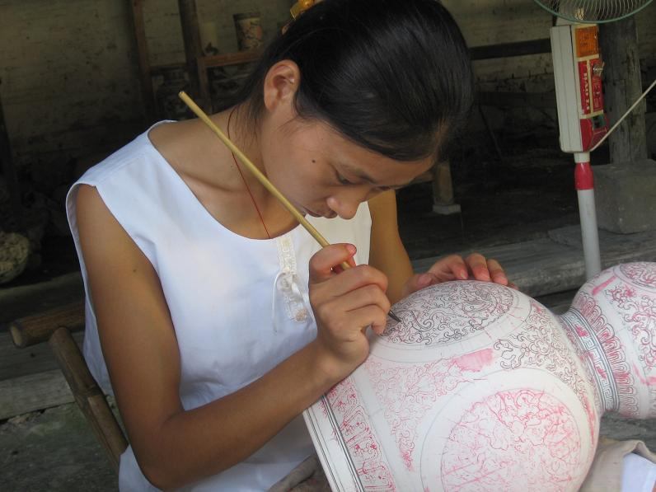
Объясни пословицы и высказывания:
«Худое ремесло лучше доброго воровства»

Slide 12
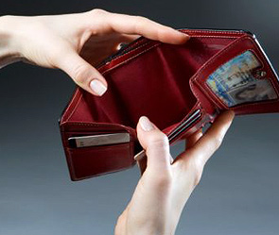
Все термины, приведенные ниже, за исключением одного, связаны с понятием
«бедность».
Укажите термин, не связанный с этим понятием.
1.Минимальная оплата труда.
2. Прожиточный минимум.
3. Отсутствие квалификации.
5. Недостаток средств.
6. Меценатство.

Slide 13
Верны ли суждения о меценатстве?
А. Меценатство – пережиток прошлого.
Б. Благодаря меценатству мир смог увидеть выдающиеся произведения искусства и услышать многих знаменитых певцов.
1. Верно только А
2. Верно только Б
3. Оба ответа верны
4. Нет верного ответа

Slide 14
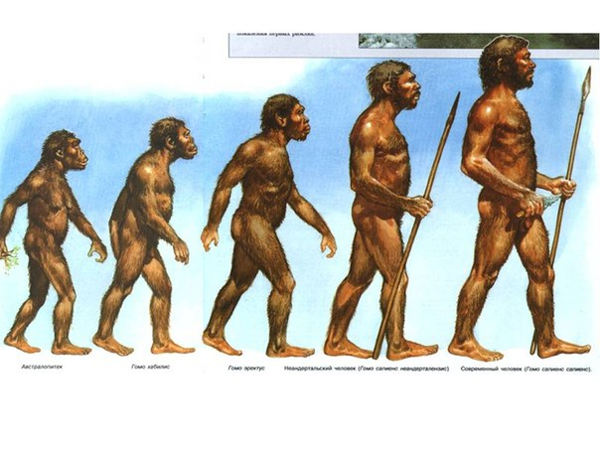
Успехов в труде!

